Slide 1
Bienvenue en L3 à l’UFR d'Études anglophones!
Rentrée 2025-2026

Slide 2

présentation de l’UFR
Contacts et informations
les enseignements de L3
vos inscriptions de début d’année
l’évaluation en L3
Pour PASSER UNE BONNE année
questions ?

Slide 3
1
Présentation de l’UFR

Slide 4

Les lieux d’enseignement en L3
Site Clignancourt (18e)
2 rue Francis de Croisset
M° ligne 4 Porte de Clignancourt
Tram T3B
Site Sorbonne (5e) / Champollion
17 rue de la Sorbonne / 16 rue de la Sorbonne
M° ligne 4 Odéon ou Saint-Michel ou Cluny-La Sorbonne / RER B
Site Serpente (6e) [Maison de la Recherche]
28 rue Serpente (angle Danton)
M° ligne 4 Odéon ou Saint-Michel ou Cluny-La Sorbonne / RER B

Slide 5
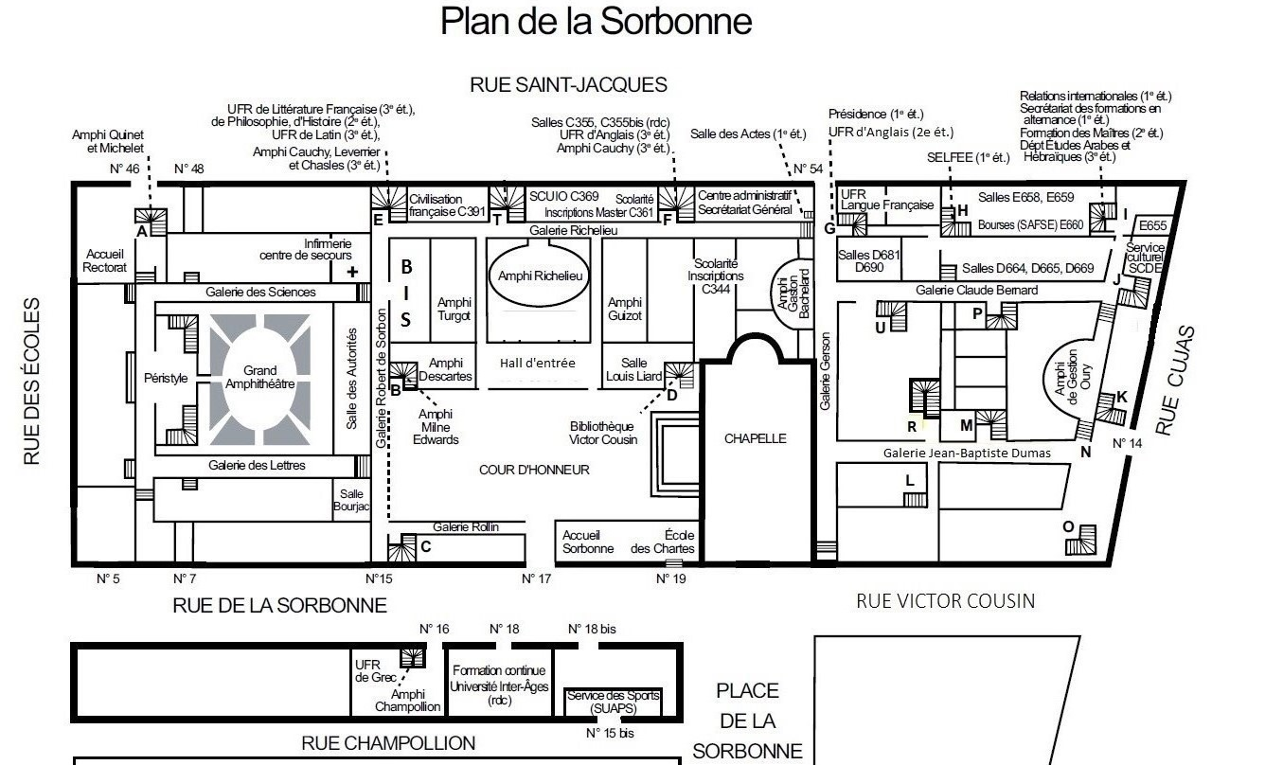

Slide 6
Directrice de l’UFR
Mme Florence Bourgne
Directeur et directrice adjoints
Mme Fiona McCann
Mme Benjamine Toussaint
Responsable administrative
A confirmer

Slide 7
Coordinateur pédagogique de la L3
M. Arnaud Page
Gestionnaire pédagogique L3
M. Mohamed Chamakhi
Coordonnées du secrétariat de L3
 01 40 46 32 56.
Site Sorbonne, Bureau G 352 (escalier G, 2e étage), lundi 10h-12h ; 14h-16h
Site Clignancourt, Bureau 513 (5ème étage), mardi, mercredi et jeudi, 10h-12h ; 14h-16h
Vendredi : par mail ou téléphone.

Slide 8
!!IMPORTANT !!
Si vous envisagez de vous présenter au concours de CAPES d’anglais au printemps
2026, merci de vous signaler de toute urgence, si vous ne l’avez pas déjà fait, grâce à ce formulaire en ligne :
https://forms.gle/DkDNCexkQXDsfsSA6

Slide 9
2
CONTACTS ET INFORMATIONS

Slide 10
Nos adresses électroniques prenom.nom@sorbonne-universite.fr
Ex. arnaud.page@sorbonne-universite.fr
(page.arnaud@gmail.com) mohamed.chamakhi@sorbonne-universite.fr
Annuaire des enseignant.e.s
Toutes les adresses mails des enseignant.e.s se trouvent à la fin de la brochure de Licence en ligne sur Moodle. https://moodle-lettres-25.sorbonne-universite.fr/mod/folder/view.php?id=3086

Slide 11
Avant d’écrire un ou des courriel(s)…
Vérifiez bien les informations déjà disponibles (brochure de Licence, mails envoyés, ENT…)
Qui sait quoi ?
Question concernant le contenu ou le déroulement d’un enseignement : posez la question lors des TD (sauf urgence), ou à l’enseignant·e qui coordonne la matière
Question administrative : contactez le gestionnaire pédagogique de la L3, M. Mohamed Chamakhi
(mohamed.chamakhi@sorbonne-universite.fr )

Slide 12
Nous allons vous écrire !
Indiquez votre adresse mail personnelle dans votre dossier et veillez bien à rediriger votre adresse mail de l’université si vous le souhaitez. Attention: si vous avez une adresse hotmail, outlook ou live, vous ne pourrez pas la rediriger (incompatibilité).
☞ Il est essentiel de consulter sa messagerie de Sorbonne Université très régulièrement.

Slide 13
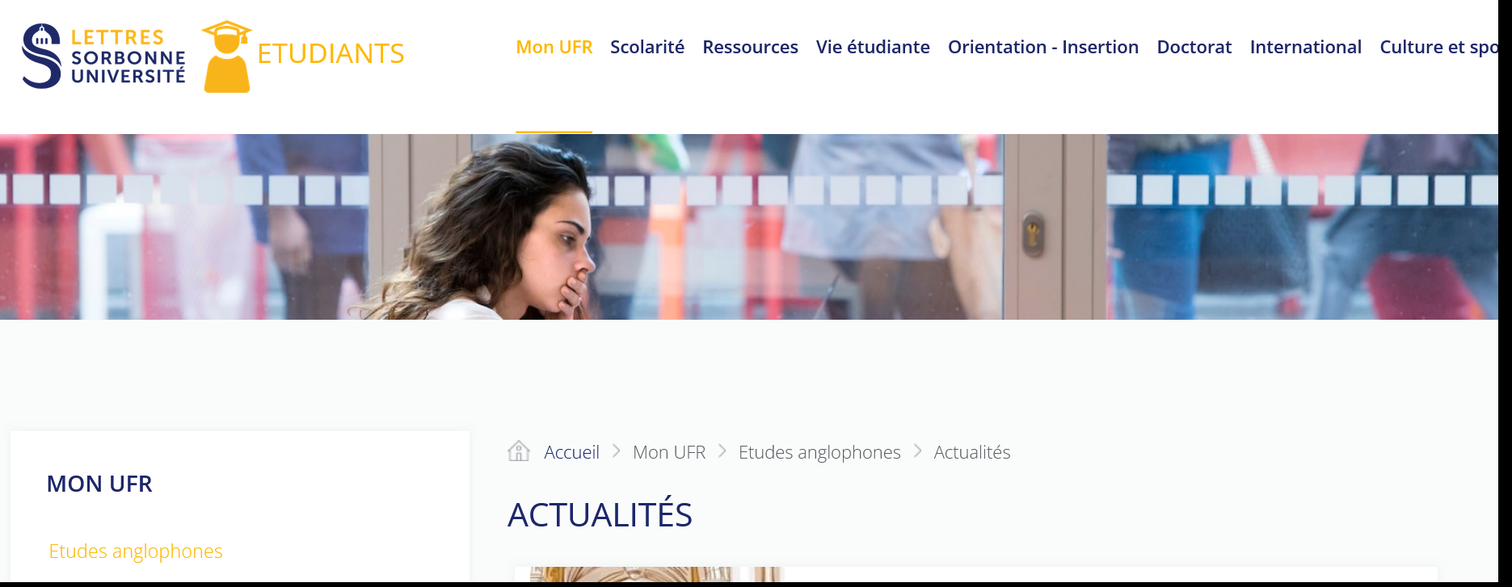
ENT / Espace Numérique de Travail – UFR d’Etudes anglophones [Mon UFR]

Slide 14
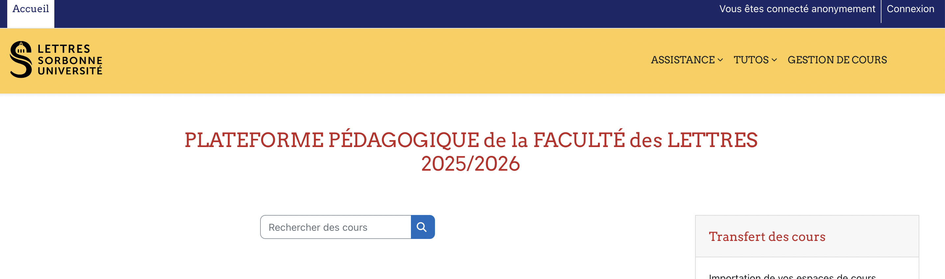
https://moodle-lettres-25.sorbonne-universite.fr/

Slide 15
TOUT est dans notre brochure de Licence!
Elle est en ligne. N’hésitez pas à la télécharger en PDF sur votre ordinateur, votre téléphone ou votre tablette: https://moodle-lettres-25.sorbonne-universite.fr/mod/folder/view.php?id=3086

Slide 16
Le Fil jaune étudiant, un numéro d'appel gratuit:
0 805 360 804 (actif depuis le 1er septembre)
Bachelières et bacheliers, primo arrivantes et primo arrivants : des étudiantes et étudiants vous orientent sur le Fil jaune de la Faculté des Lettres. Pour toute question, composez le n° (gratuit) 0 805 360 804 du lundi au vendredi de 9H à 12H30 puis de 13H30 à 17H.
Pour quoi faire ?
Renseigner, orienter et accompagner dans leurs démarches celles et ceux qui souhaitent s’inscrire à la Faculté des Lettres.
Attention : ce Fil jaune ne se substitue pas aux lignes d’écoute psychologique existantes, vers lesquelles une redirection sera le cas échéant proposée.

Slide 17
3
Les enseignements de L3

Slide 18
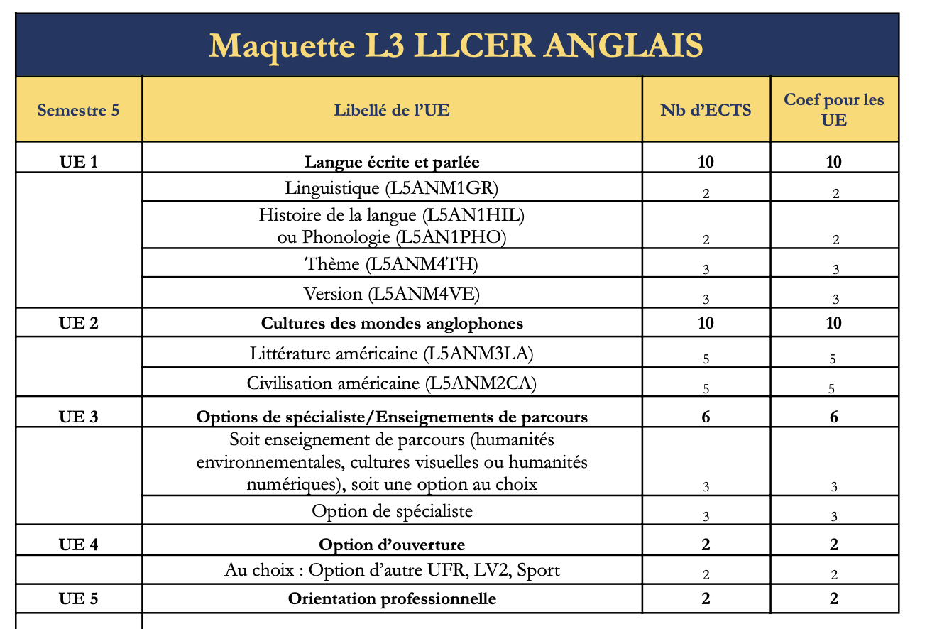
La structure des enseignements pour la mono- licence anglais
(pour les doubles licences, il faut se reporter aux brochures des autres UFR concernées)

Slide 19
L’UE 1 – Langue Ecrite et parlée
Linguistique L5ANM1GR : 1h CM + 1h30 TD
ET Thème : L5ANM4TH : 1h30 TD
ET Version : L5ANM4VE : 1h30 TD
ET
Histoire de la langue L5AN1HIL : 1h CM + 1h TD
OU Phonologie L5AN1PHO : 1h CM + 1h TD

Slide 20
L’UE 2 – Cultures des mondes anglophones
Civilisation américaine L5ANM2CA 1h CM + 2h TD
ET
Littérature américaine L5ANM3LA 1h CM + 2h TD

Slide 21
L’UE 3 – Options de spécialistes / Parcours
Parcours Humanités environnementales
Cultures visuelles et matérielles
Humanités numériques
1 enseignement de parcours et 1 option de spécialistes
Ou 2 options de spécialistes (Parcours Cultures anglophones)
Vous pouvez choisir des parcours différents au S5 et au S6, sauf pour la mention FLE (déterminée dès l’inscription administrative).

Slide 22
Les options de spécialistes au S5
Études médiévales
Littérature Britannique (Shakespeare)
Littérature Américaine (Mark Twain & F. Scott Fitzgerald)
Poésie
Littérature contemporaine (Black British Writing)
Histoire de l’art
Linguistique I (Théories linguistiques)
Linguistique II (interface syntaxe-sémantique)

Slide 23
L’UE 4 - Option d’ouverture
- À choisir en dehors de l’UFR d’Etudes anglophones
- Différents cours de LV possibles, soit au SIAL, soit dans les UFR de langues
N.B. : les cours pour grands débutants doivent être commencés dès le premier semestre
- De nombreux cours d’autres UFR sont dispensés en français (musique italienne, culture latine, panorama de la peinture flamande, etc.)
- Une cinquantaine de sports sont proposés par le Service des Sports de Sorbonne Université. Dates des inscriptions : Début des inscriptions : 12 SEPTEMBRE 2025 à 10h en ligne uniquement au lien suivant :https://activites.sorbonne-universite.fr
Début des cours le lundi 15 septembre 2024.
FIN D'INSCRIPTION EN OPTION LE 28 SEPTEMBRE 2024.
Les inscriptions à cette option se font directement auprès de l’UFR concernée ou du SIAL ou du service Sports.

Slide 24
L’UE 5 - Orientation professionnelle (voir la brochure de Licence pour plus de précisions)
Projet professionnel 1 (L5ANCTPR)
Projet professionnel : trouver son projet
Projet professionnel 2 (L5ANENPR)
Projet professionnel : enseigner dans le secondaire
Projet professionnel 3 (L5ANGTPR)
Projet professionnel : gestion de projet (MOOC)
Projet professionnel 4 (L5ANINPR)
Projet professionnel : Préparation à la mobilité internationale
Projet professionnel 5 (L5FMENPR)
Projet professionnel : enseigner dans le primaire

Slide 25
4
Vos inscriptions

Slide 26
IA, IP, qu’est-ce que c’est ?
1) L’inscription administrative – IA
2) L’inscription pédagogique – IP-Web
Accédez à l'application IP-web : https://ipweb.sorbonne-universite.fr
Consultez votre inscription pédagogique : https://ipweb.sorbonne-universite.fr/loginConsultation.jsf

Slide 27
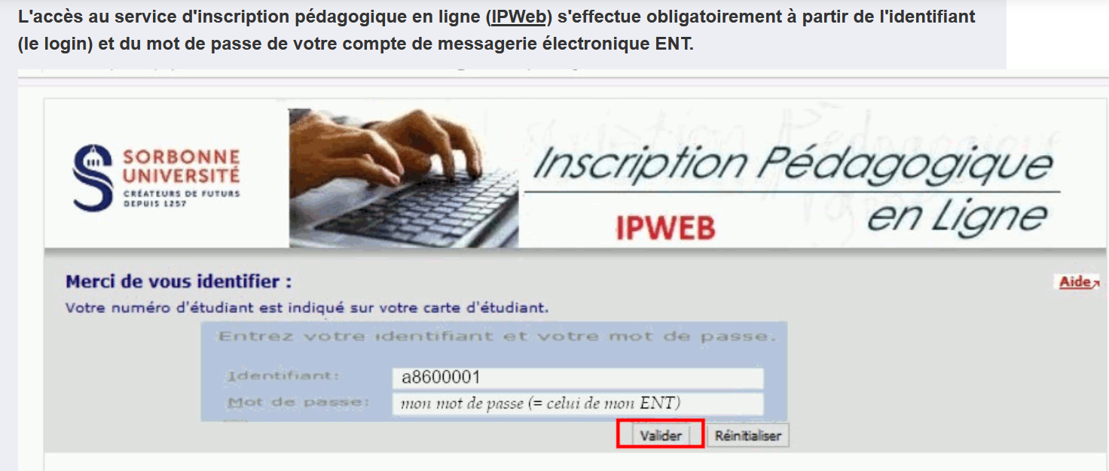
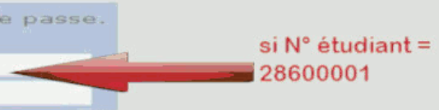
https://ipweb.sorbonne-universite.fr/ Ouverture des IP-Web double licence : 9 septembre 2025 à 10h monolicence : 10 septembre 2025 à 10h

Slide 28
Besoin d’aide pour votre IP-Web?
https://ent.sorbonne-universite.fr/lettres-etudiants/fr/scolarite/inscription-pedagogique.html:
ENT Etudiants ➔ Scolarité ➔ Inscription pédagogique
IPWeb : mode d’emploi interactif
Lire la foire aux questions
Une adresse électronique pour les problèmes techniques uniquement (pas les modifications d’IP):
Lettres-SOFAS-APOGEE@sorbonne-universite.fr
Merci de préciser votre NOM, prénom, date de naissance, n° d’étudiant, filière d’inscription et d’insérer une copie d’écran du problème rencontré dans le corps du courriel.

Slide 29
L’emploi du temps de la L3 sera en ligne 48h avant le début des IP-Web.
Les enseignements en L3
Les cours magistraux – CM (Sorbonne) – horaires imposés
Les travaux dirigés – TD (Clignancourt/Sorbonne) – à choisir
Attention! Des modifications de l’emploi du temps sont possibles jusqu’au dernier moment. Il faut donc bien vérifier l’emploi du temps avant de valider votre inscription pédagogique.

Slide 30
5
L’évaluation et l’assiduité
en L3

Slide 31
Le Contrôle Mixte en L3
Une session d’examen à la fin de chaque semestre, en janvier et en mai, qui se combine avec les notes de contrôle continu (voir coefficients dans la brochure): du 6 au 16 janvier 2025 et du 16 au 29 mai 2025. pour les matières du tronc commun uniquement (UE 1 et 2).
Session de rattrapage du 23 au 30 juin 2025 en cas d’échec à l’année (= moins de 10 de moyenne générale) pour les matières du tronc commun uniquement.
Qu’est-ce qui se compense ?
Les notes des matières au sein d’une UE (UE = unité d’enseignement)
Les UE au sein d’un semestre
Les deux semestres de l’année de L3
Si vous avez échoué à une matière mais que vous avez la moyenne à l’UE, elle est validée, vous ne la rattrapez pas.

Slide 32
Progression semestrielle en Licence
Cas des étudiant.e.s AJAC (ajourné.e.s mais autorisé.e.s à composer):
Attention aux règles énoncées ci-dessus. Si vous n’avez pas validé un semestre de la L2, il faut vous réinscrire en L2. C’est votre responsabilité.
La L3 ne peut être validée que si tous les semestres de Licence ont été validés.

Slide 34
La dispense d’assiduité pour une ou plusieurs matières
= passage en contrôle terminal ⇒ examen seul – en janvier et mai pour les matières du tronc commun ; en fin de semestre pour les autres matières.
La dispense d’assiduité n’est pas autorisée pour le projet professionnel, la plupart des options et souvent pour les options d’ouverture.
Demande à remettre à M. Chamakhi avec justificatif le 16 octobre dernier délai. Le formulaire est en ligne sur l’ENT dans l’onglet « Scolarité » / « Inscriptions Pédagogiques ».
Motifs : emploi salarié, double cursus (au sein de SU ou non), grossesse, pratique du sport à haut niveau, handicap (après consultation du bureau accueil/handicap de l’université), etc.

Slide 35
6
Pour passer une bonne année

Slide 36
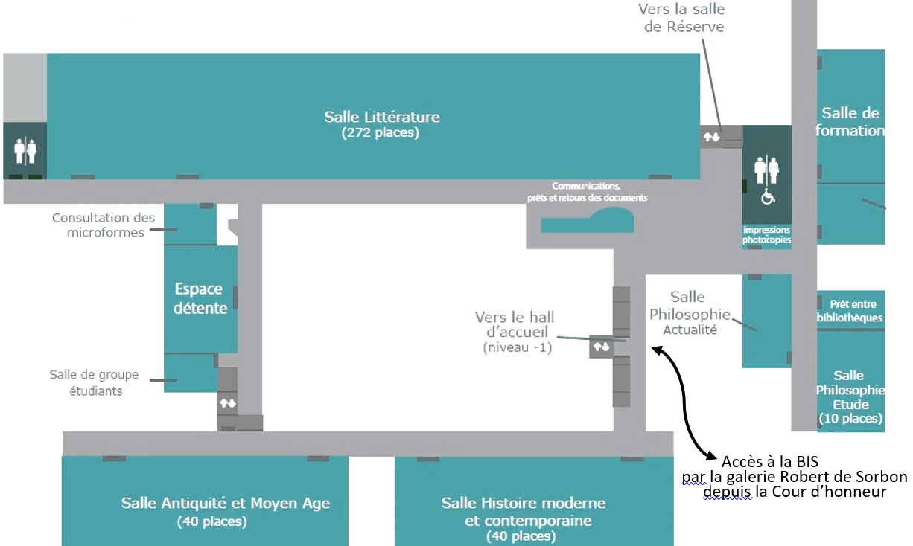
Les bibliothèques
- La bibliothèque du centre Clignancourt
- La bibliothèque de l’UFR d’Etudes anglophones, en Sorbonne (esc. G)
- La bibliothèque interuniversitaire de la Sorbonne (BIS)
- La bibliothèque Sainte-Barbe, 4 rue Valette, Paris 5e
Plan de la BIS

Slide 37
Le tutorat
Responsable : Mme Franziska Heimburger (franziska.heimburger@sorbonne-universite.fr)
Aide méthodologique et disciplinaire
Assuré par des étudiant·e·s de Master
Gratuit
Sans inscription
Sans engagement
Recours ponctuel ou régulier
Permanences de 2h
À Clignancourt et en Sorbonne
Les créneaux seront consultables dès la rentrée sur le site internet de l’UFR, sur l’ENT et sur les panneaux d’affichage près des secrétariats à Clignancourt et en Sorbonne.

Slide 38
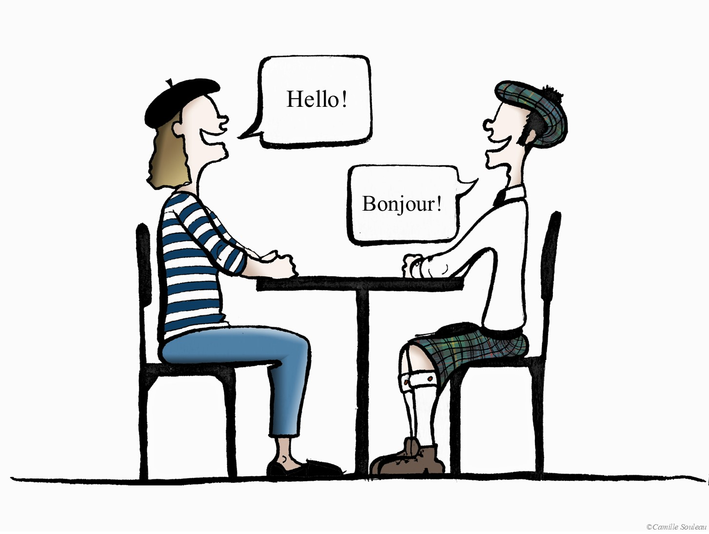
Zoom pals Sorbonne-St Andrews
L’UFR d’anglais vous propose Zoom-Pals, un programme d’échange avec l’université St Andrews.
Vous serez mis en relation avec un.e etudiant.e de français à St Andrews par zoom, une heure par semaine. Vous parlerez en français pendant 30 minutes, puis 30 minutes en anglais.
Avant le premier rendez-vous zoom, les règles vous seront distribuées ainsi qu’une liste de conseils pour briser la glace !
Les créneaux sont choisis par les binômes, à l’heure et à la date qui vous conviennent à tous les deux !
Conversation friends
Les étudiant.e.s de L3 peuvent être mis.e.s en contact avec des étudiant.e.s américain.e.s qui passent un semestre à Paris. Le nombre de places est limité. Un lien d’inscription sera communiqué.
Si vous avez une question, merci de vous adresser à Vincent Hugou: vincent.hugou@sorbonne-universite.fr

Slide 39
Partir en pays anglophone
- ERASMUS / SOCRATES (L3, M1, M2) : un semestre ou une année. Formulaire sur le site des RI en novembre. Contacter Marie PECORARI (marie.pecorari@sorbonne-universite.fr)
- Assistant.e (M1, M2 ou césure) : un semestre ou une année. Enseignement du français en pays anglophone. Dossier à rendre fin février. Contacter Nathalie Caron (nathalie.caron@sorbonne-universite.fr)
et consulter https://www.france-education-international.fr/partir-letranger/devenir-assistant-de-langue-francaise-letranger
Chaque programme a ses propres exigences. Une réunion d’information sera organisée fin octobre.
Une note récente au TOEFL ou au IELTS est demandée pour la plupart des séjours en pays anglophone (retrait des dossiers au bureau des Relations Internationales). Les étudiant·e·s sont invité·e·s à consulter le site des Relations Internationales sur le site de la Faculté des Lettres :
https://lettres.sorbonne-universite.fr/international-0/relations-internationales

Slide 40
DOSIP (Orientation, Stages, Insertion Professionnelle)
Site Sorbonne, Galerie Richelieu, Escalier F, 2ème étage, Porte F 363: lundi 14h-17h, mardi-jeudi 9h30-12h30 et 14h-17h, vendredi 9h30-12h30 et lettres-dosip@sorbonne-université.fr

Slide 41
Santé, prévention, handicap
SUMPPS: Service Universitaire de Médecine Préventive et de Promotion de la Santé
15 rue de l’École de Médecine, 75006 Paris
Escalier G, 3e étage.
Tél. 01 44 27 89 00
https://service-sante-etudiante.sorbonne-universite.fr/
Du lundi au vendredi, de 9h à 18h30, sur rendez-vous. On peut prendre rdv sur Doctolib (code SUMPPS2023).
Infirmerie
Campus Sorbonne
Galerie Dumas
Le lundi, mardi matin, mercredi, jeudi après-midi et vendredi
01 40 46 22 24
Campus de Clignancourt
Pôle médical
Accueil psychologue du SSE sans rendez-vous
Le mardi après-midi et jeudi matin
01 53 09 56 57

Slide 42
Bureau Accueil handicap
Faculté des Lettres, 18 rue de la Sorbonne, 75005 PARIS
Porte 12 au fond et à gauche dans la galerie Richelieu.
01 40 46 31 97 ou 47 92
lettres-accueilhandicap @ sorbonne-universite.fr
Accueil du lundi au jeudi de 9h00 à 12h30 et de 14h00 à 17h30.
Une permanence accueil handicap a lieu sur le campus Clignancourt tous les mercredis de 9h à 17h au pôle médical (salle R25).
Intervention du référent handicap de l’UFR d’Etudes anglophones:
M. Jean-Yves Pellegrin
jean-yves.pellegrin@sorbonne-universite.fr

Slide 43



ESSU
English Society University
Instagram : englishsociety_su
Mail: asso.anglo.su@gmail.com
Objectif :
Réunir les étudiants et alumnis de l’UFR d’études anglophones de Sorbonne Université
Évènements autour de la langue, littérature et de la culture anglophone
Promotion de la culture anglophone sur Instagram

Slide 44

Dates importantes
Welcome Day le 11 septembre
campus Pierre et Marie Curie
Les forums vie étudiante et associative du 19 au 29 septembre
Clignancourt : 16/09/2025 (Services et partenaires) et 17/09/2025 (Associations)
À Champollion les 26 et 27 septembre
+ Engagement étudiant : Toute étudiante ou tout étudiant engagé.e bénévolement au sein d’une association ou impliqué·e dans un autre cadre d’engagement (ex : volontariat de service civique, de sapeur-pompier, dans les armées…) peut solliciter la reconnaissance de cet engagement en 3ème année de Licence. Si elle est validée, cette reconnaissance se traduit par un bonus (entre 0,25 et 1 pt) intégré dans le calcul de la moyenne au S5 ou au S6 de la licence.

Slide 45
La structure des enseignements pour la mono- licence anglais
(pour les doubles licences, il faut se reporter aux brochures des autres UFR concernées)

Slide 46
Bonne rentrée
à toutes et À tous !

